Slide 1
Репозитории бизнес-процессов в компаниях
Онищук Никита ИКБО-07-22

Slide 2
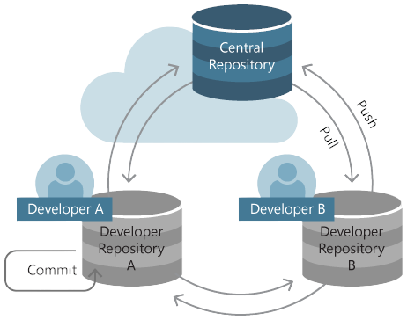
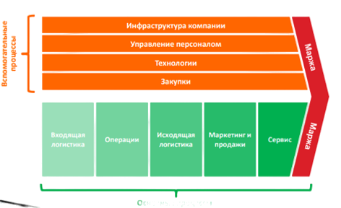
Что такое репозиторий бизнес-процессов?
Репозиторий бизнес-процессов — это система для хранения, управления и анализа бизнес-процессов компании.

Slide 3
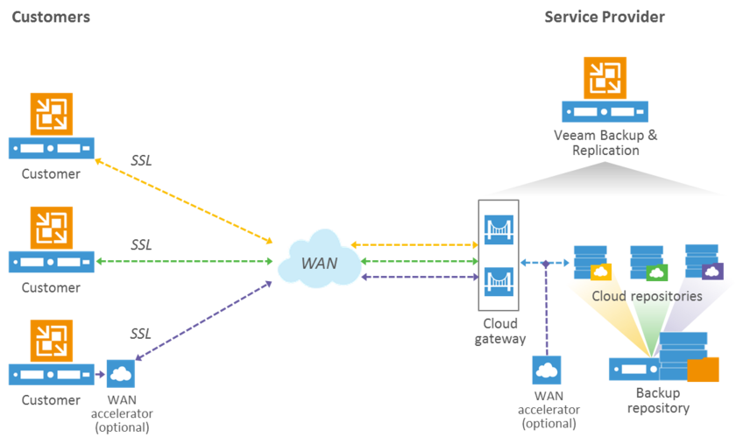
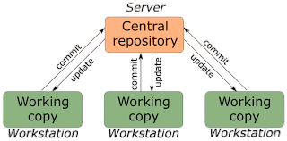
Виды репозиториев Централизованные. Облачные. Гибридные

Slide 4

Преимущества использования
Централизованное хранение данных процессов
Стандартизация выполнения процессов
Прозрачность и повышение эффективности управления
Оптимизация благодаря возможности анализа и улучшения

Slide 5
Ценок

